Slide 1
Sas
Sistema de ações sociais

Slide 2
idealização
Membros do grupo
Person
Desenvolver um sistema que atenda as necessidades administrativas das pastorais da paróquia
Motivação
Montar um espécie de laboratório tecnológico com foco nas pesquisa das TICs (Tecnologias da Informação e Comunicação colaborativas)
Neimar Desenvolvedor
Ricardo Design gráfico
Objetivos
Finalidade
Pesquisar e desenvolver novas técnicas na área de softwares multi-plataforma
Marlon Design gráfico

Slide 3
O problema

Slide 4
Visão geral
Cenário atual
Fragmentação de históricos de dados
Consultas com pouco ou nenhum sucesso
Conseqüências
Dificuldades no controles de atividades
Falta de uma base de dados referência
Excesso de processos manuais

Slide 5
Solução Proposta

Slide 6
pretensões
Interligar
Pastorais
Padronizar
Emissão Documentos
Facilitar
Comunicação
Compartilhamento de dados
Interação entre grupos
Registros de atividades
Consultas

Slide 7
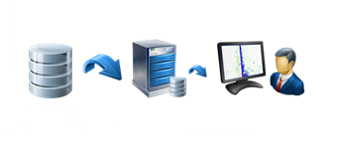
Conceito funcional Da aplicação
Base de dados
Ambiente de servidor de dados
Aplicação
Processa solicitações de usuário
Usuário
Dispositivo de conexão com sistema

Slide 8
Integração
Outras
paróquias
Paróquia
Ação solidária
?
Catequese
Pastoral familiar
A integração é ilimitada apenas deve-se avaliar sua viabilidade.

Slide 9
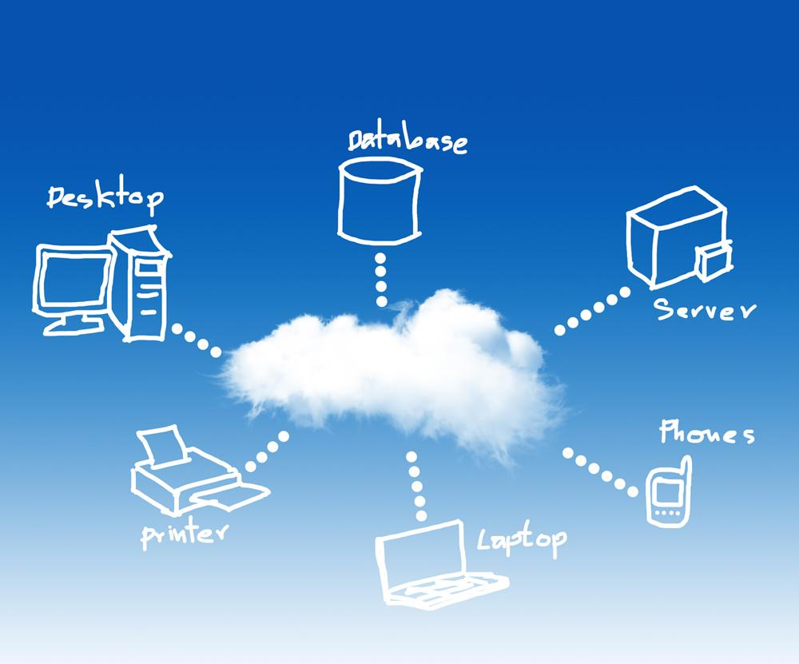
Acessibilidade
A Mobilidade é muito importante para a vida útil do software

Slide 10
manutenção
Base de dados
Aplicação

Slide 11
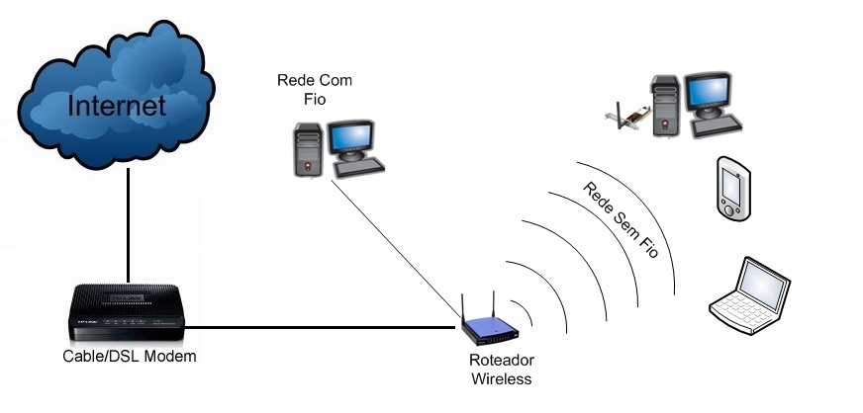
Estrutura necessária

Slide 12
Ponto
De
partida

Slide 13
Prioridade sugerida
Cadastros de pessoas
Alunos
Fornecedores
Envolvidos

Slide 14
Modo de execução
Definição de prioridades?
Levantamento de requisitos?
Implantação!
Implementação e testes?

Slide 15
?

